Slide 1
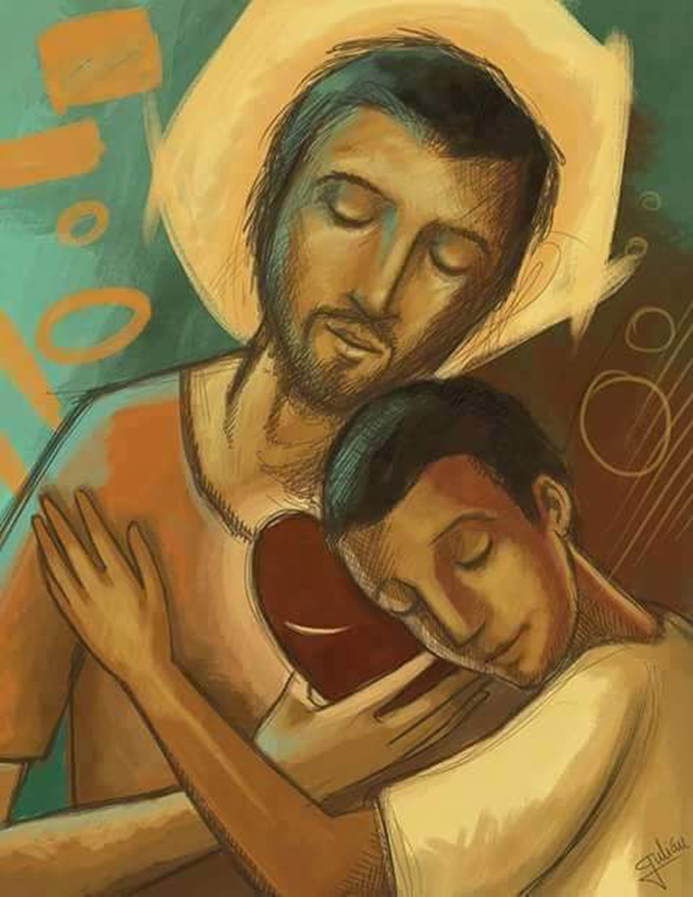
AD GENTES
EN EL DOCUMENTO DE ESPIRITUALIDAD DE LA COMPAÑÍA MISIONERA.

Slide 2


La contemplación y experiencia del amor del Corazón de Cristo, nos lleva a sentir al mismo tiempo la urgencia del “Vayan por todo el mundo y proclamen la buena Noticia a toda la Creación” (Mc 16,15).

Slide 3
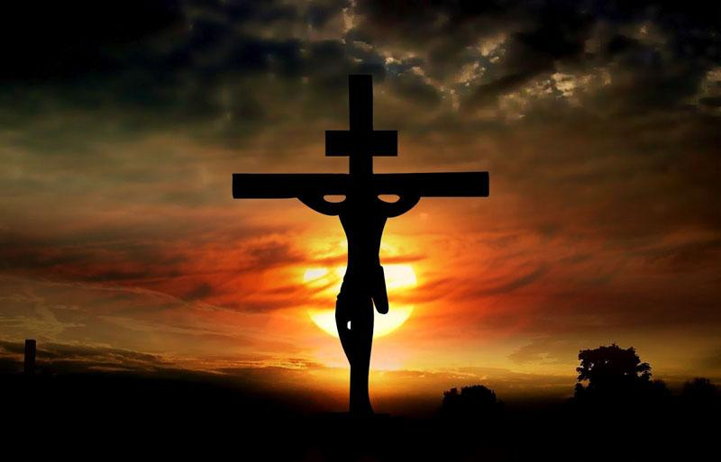

La misión es una manera de entender a Dios y su Proyecto para la humanidad. Un espacio de ENCUENTRO y de experimentar a Dios.

Slide 4

La razón de ser de la Iglesia es evangelizar, continuar la misión de Jesús.
“AD GENTES” significa SALIR del ámbito de la Iglesia local, para ir a otros lugares de frontera, otros lugares geográficos, otras culturas, pueblos y situaciones humanas.

Slide 5
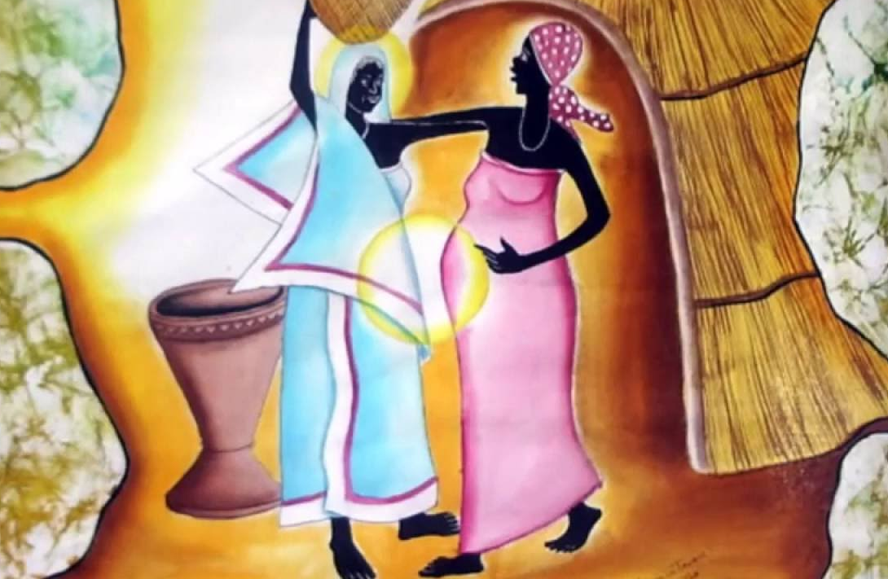
Hacer vida esta llamada del Señor, exige de nosotras salir de nuestro mundo conocido…
para ir al encuentro de nuestros hermanos y hermanas más pobres y alejados…

Slide 6

La vocación AD GENTES se convierte en el elemento constitutivo de nuestro Carisma Misionero que nos lleva a vivir la universalidad.

Slide 7

Salir supone riesgo, intrepidez, audacia, valentía, para dar un salto en el vacío, sintiendo el temor a lo desconocido.
Supone también, desarraigo del mundo afectivo, lugar de origen, cultura, ambiente social y religioso. Desprendimiento de lo vivido, para empezar de nuevo, con la consiguiente inseguridad de no saber cómo será lo que nos espera.

Slide 8

La vocación “Ad Gentes”, es una de las experiencias fundantes que tocan lo afectivo, y que simultáneamente encogen y ensanchan el corazón, prevaleciendo siempre el deseo de responder a la llamada de Dios con fidelidad.
Tiene tal fuerza de seducción para nosotras, que aún en medio del temor, inunda el corazón de una seguridad tan fuerte y profunda, que nos hace capaces de todo.

Slide 9









Ser misionera “Ad Gentes”, supone estar dispuestas a ir a cualquier país donde la Compañía esté presente, ésto nos configura como Congregación Internacional.

Slide 10
AD GENTES
EN EL ARTÍCULO “UNA ESPIRITUALIDAD MISIONERA AD GENTES”

Slide 11
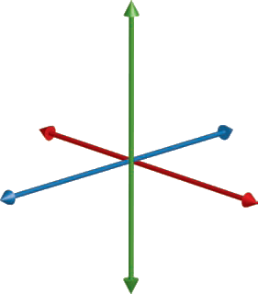
Es una espiritualidad más centrada en los aspectos más humanos de la vida: la importancia de la acogida, de las relaciones humanas, la sensibilidad hacia lo débil. El descubrimiento de un Dios con connotaciones más humanas. Si hubiera una palabra clave que pudiera expresar la nueva percepción sería la palabra ENCUENTRO. Encuentro con el otro, con el hermano, con los otros, con el pueblo, con el Otro....
Nuevas coordenadas, ejes vertebradores de la espiritualidad misionera

Slide 12
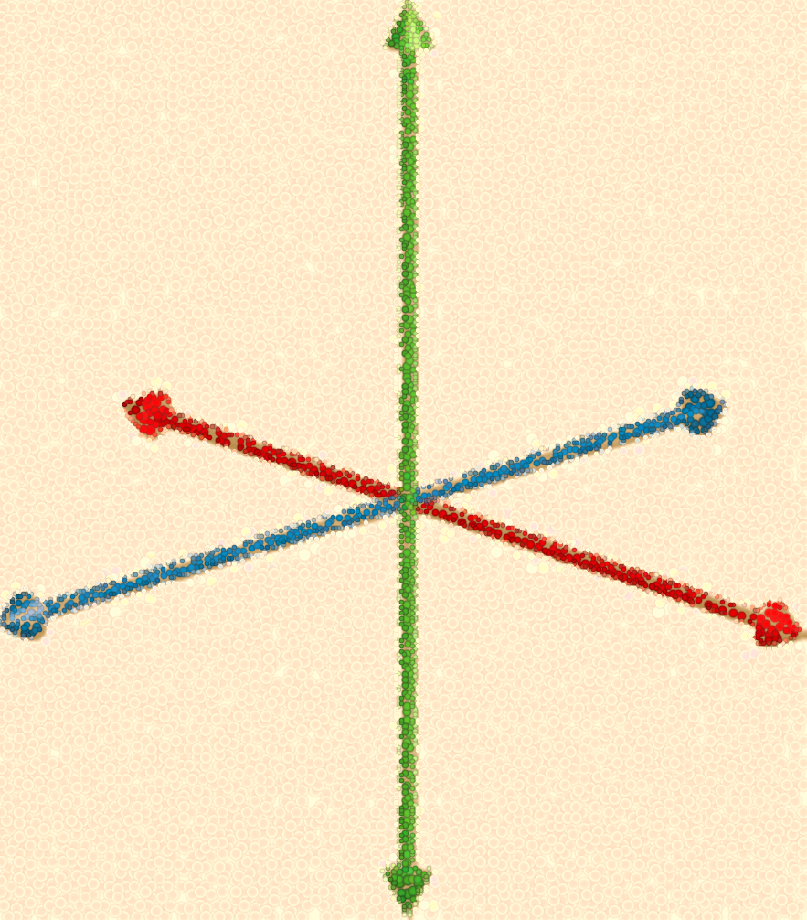
1
Caminando con la humanidad
Ser misionero es, ante todo, dejarse evangelizar y participar de la experiencia que el pueblo, al que hemos sido enviadas, va teniendo con Dios. El misionero se hace compañero de camino de ese pueblo.

Slide 13
2
La opción por los pobres
El misionero, solidario con la vida y causa del pobre se inserta en contextos de marginación y exclusión y experimenta en su misma vida lo que es el hambre, la disciplina del clima, el cilicio de una vivienda precaria, el silencio de la pobreza cultural, la penitencia y el dolor de ver cómo se va deteriorando por las condiciones de vida el tejido social y humano del pueblo.

Slide 14
3
Conciencia del envío eclesial
La eclesialidad se tiene que traducir en una serie de actitudes concretas como espíritu de comunión eclesial, fraternidad, aceptación de una iglesia concreta con sus luces y sombras, alegría de pertenencia a esa iglesia, espíritu de catolicidad...

Slide 15
4
Mujeres de encuentro
y de comunión
El misionero es la expresión de una Iglesia itinerante, en movimiento permanente que sale al encuentro de nuevas gentes, que va descubriendo lo desconocido.
La misionera se ve menos como un protagonista o un pionero. La nueva realidad le exige actitudes espirituales nuevas como la simplicidad evangélica, la humildad, la sencillez, la reciprocidad...

Slide 16
5
La calidad de la presencia
En la vida misionera no habría que estar tan preocupados del hacer como del ser: ser una presencia del amor de Dios que, como la sal, da sabor, construye una comunidad con los pobres.
Los criterios para evaluar nuestra misión no deben estar tanto en dar cuentas sobre nuestras realizaciones, en presentar fotografías de construcciones, sino en evaluar, por un lado, los lazos, los frutos de comunión entre la gente y, por otra parte la calidad en nuestra manera de “estar con”, de nuestra fraternidad, de nuestra ternura, de nuestra comprensión, de nuestra compasión.

Slide 17
6
Testigos de la reconciliación
La sanación que el misionero ofrece tiene que comenzar por decir la verdad, por romper los códigos de silencio que ocultan el pecado contra los miembros pobres y vulnerables de la sociedad.
La reconciliación tiene que abordar también la reconstrucción de las relaciones humanas. Sin relaciones de equidad y de confianza, una sociedad recae rápidamente en la violencia. La reconciliación exige hacer un trabajo a muchos niveles. Para las víctimas, supone la sanación de memorias para no quedar presas y rehenes del pasado.

Slide 18
7
Una espiritualidad abierta
al diálogo interreligioso
El diálogo interreligioso es un diálogo de salvación, por eso debe abrazar todos los aspectos de la vida: arte, música, liturgia, teología, mística, etc. Y bajo diversas formas: el diálogo de vida, diálogo de colaboración, diálogo entre representantes de religiones, diálogo doctrinal, diálogo como compartir experiencias espirituales.
Permanece abierta la posibilidad del diálogo a nivel místico a través del compartir las experiencias espirituales en clima de oración y contemplación.
Es particularmente en el nivel de la mística, de la experiencia de Dios, de la contemplación donde la Iglesia debe ir al encuentro de las grandes religiones.

Slide 19
8
Una espiritualidad atenta
al Espíritu
Los misioneros tienen que estar muy atentos ante la acción del Espíritu, protagonista de la misión, que siempre nos sorprende y nos descoloca.
El Espíritu nos lleva a abrir más nuestra mirada para considerar su acción presente en todo tiempo y lugar, nos impulsa a ir cada vez más lejos, no sólo en sentido geográfico, sino también más allá de las barreras étnicas u religiosas, para una misión verdaderamente universal.
La espiritualidad no es una realidad cerrada, más bien está siempre en trance de actualizarse debido a las diferentes experiencias y resonancias que los seres humanos experimentamos en nuestro encuentro con Dios, con las personas y con las cosas.

Slide 20

Dificultades y tentaciones que acechan a la misión
La vida en el Espíritu de un misionero es la de todo ser humano con sus diferentes
etapas, en cada una de las cuales encuentra posibilidades y dificultades, tentaciones y obstáculos a su propio desarrollo y al desarrollo de su misión.

Slide 21

1
A nivel personal podríamos hablar del individualismo, de la inmadurez personal y de la falta de fe. El individualismo, fenómeno en alza en estos tiempos, crece también en el ámbito de la misión. Generalmente suele ir acompañado de una falta de comunicación entre quienes participan de un proyecto común.
El trabajo misionero implica una apertura al otro y también al Otro con mayúscula que es Dios. La misión es de Dios y no nuestra y el protagonista es el Espíritu y no nosotros. Ser misionero es participar en la misión de Dios

Slide 22
2
En la vida misionera acecha también la tentación del cansancio y del fatalismo. Es una tentación que se manifiesta en el conformismo, en el desánimo ante la rutina o ante la falta de resultados visibles.
La espiritualidad tiene que llevar al misionero al convencimiento de que uno es el que siembra y otro el que recoge. Sólo Dios puede convertir la crisis y los fracasos en situaciones de crecimiento. Para ello, es necesario esperar, ser paciente. La paciencia es una de las virtudes más misioneras. Hay que caminar con la gente, adaptarse a su ritmo.

Slide 23
3
La tentación del narcisismo: creernos los mejores, los que mejor trabajamos, los más sacrificados y entregados, los que hemos dejado todo por el Evangelio, etc. La gran tentación es llegar a creérnoslo olvidándonos de que somos de carne y hueso y por lo tanto puede también producirse en nosotros el cansancio espiritual y pueden llegar momentos en los que busquemos compensaciones u ocasiones en las que acomodarnos.
La espiritualidad tiene que mostrar la lógica redentora y liberadora de la cruz de Cristo. Misión, cruz y misionero forman un trío inseparable. Como en la vida de Jesús, no hay otro camino a recorrer. La misión nace y crece al pie de la cruz.

Slide 24
4
El activismo. Esta tentación se manifiesta en la tendencia a actuar sin una motivación de fe y sin conjugar la acción con la contemplación. Entendemos el activismo como una acción no fecundada en la contemplación y como la transición de un proyecto a otro por razones puramente humanas y sin haber realizado un profundo discernimiento en el Espíritu.
Es evidente que las obras de caridad, de educación, de desarrollo han estado siempre presentes en la obra evangelizadora y, en algunos países, durante mucho tiempo, los misioneros fueron los únicos en hacerlo. Pero hoy día, estas obras son hechas también por diversos organismos que tienen, de hecho, más y mejores medios que la Iglesia.

Slide 25
5
Los misioneros tienen que huir de la tentación de querer suplantar a la sociedad civil y de poner la fuerza de su acción misionera en los medios y en las ayudas económicas llegadas de fuera.
La caridad por sí sola no es siempre un lenguaje eficaz de evangelización porque no siempre es capaz de transmitir el misterio de Dios o porque las mismas obras de caridad pueden ser percibidas de forma diferente. A veces el cristianismo por esta impostación acentuada sobre las obras de caridad, puede aparecer como una religión mundana, superficial y exterior en la que echan a faltar la dimensión contemplativa y mística.

Slide 26

Líneas de futuro: acentos nuevos y caminos por recorrer

Slide 27


1
DEJARSE GUIAR
POR EL ESPÍRITU
La docilidad al Espíritu compromete además a acoger los dones de fortaleza y discernimiento, que son rasgos esenciales en la espiritualidad misionera.

Slide 28
2
FAVORECER EL
ENCUENTRO
CON CRISTO
El misionero debe vivir el misterio de Cristo “enviado” y amar a la Iglesia y a los hombres como Jesús los ha amado; es el hermano universal que lleva consigo el espíritu de la Iglesia, su apertura y atención a todos los pueblos, particularmente a los más pequeños y pobres.

Slide 29
3
CUIDAR EL ACOMPAÑAMIENTO
ESPIRITUAL Y EL ENVÍO
Se trata de acompañar, con los medios adecuados, está llamada a salir de sí, de su contexto cultural, social e histórico, a arriesgar toda su vida en este envío e ir hacia el otro.

Slide 30
4
TRABAJAR LA
DIMENSIÓN
CONTEMPLATIVA
El contacto con las tradiciones espirituales no cristianas, nos lleva a pensar que el futuro de la misión dependerá en gran parte de la contemplación. El misionero al contemplar y sumergirse en la riqueza de las otras tradiciones espirituales, quedará enriquecido y fecundado.

Slide 31
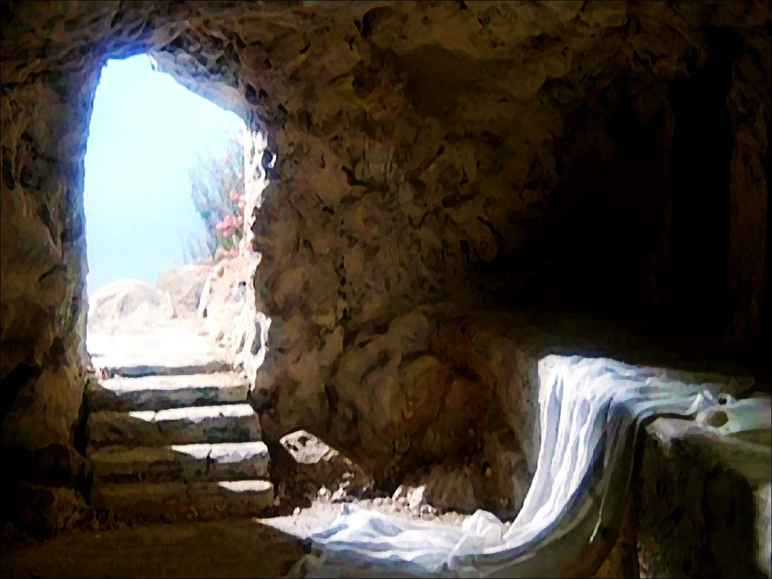
“Lo que contemplamos acerca de la palabra de vida... os lo anunciamos”

Slide 32
